Slide 1
Data Science Competition 2019 데이터 분석 장비 사용 가이드
작성자 : Naver
소속팀 / 상위부서 : Naver

Slide 2
0. 기본정보
터미널 접속하기
리눅스 계정 비밀번호 변경하기
Jupyter 비밀번호 변경하기
R 사용하기
Jupyter 사용하기

Slide 3
0. 기본정보
팀별 제공정보 (해당 정보는 각 팀당 메일로 전달됩니다)
ssh 접근용 포트
팀용 장비 공인IP
공통 정보
각 서버 접속 계정
계정명 : dsc
비밀번호 : naver2019!
작업 Home Directory : /home/dsc/
서버내 데이터 파일 위치 : /home/dsc/data/

Slide 4
1. 터미널 접속하기 (1/2)
Putty 설치하기
https://www.chiark.greenend.org.uk/~sgtatham/putty/latest.html
위의 사이트에서 자신의 OS에 맞는 installer를 받아서 설치합니다.

Slide 5
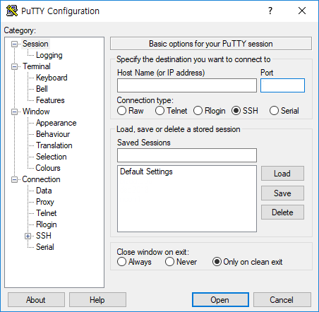
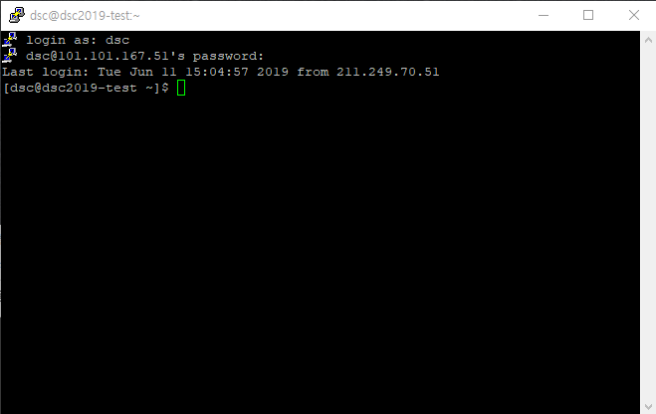
1. 터미널 접속하기 (2/2)
Putty로 터미널 접속하기
실행시키면 바로 첫번째 이미지와 같은 창이 뜹니다.
HostName과 Port정보를 알맞게 셋팅후 ‘Open’을 누르면 터미널로 접속하기 위한 ID, PW 입력하라는 메시지가 나옵니다.
ID : dsc
Password : naver2019!
101.101.167.51
{터미널접속Port}
접속완료!!

Slide 6
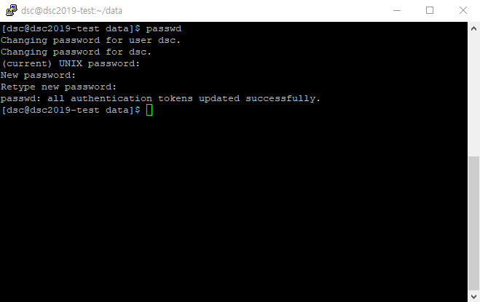
2. 리눅스 계정 비밀번호 변경하기
계정 비밀번호 변경하기
작업물을 보호하기 위해 비밀번호를 꼭 변경해주세요.
각 계정을 로그인하여 비밀번호를 변경합니다.
비밀번호 변경 명령어 : passwd

Slide 7
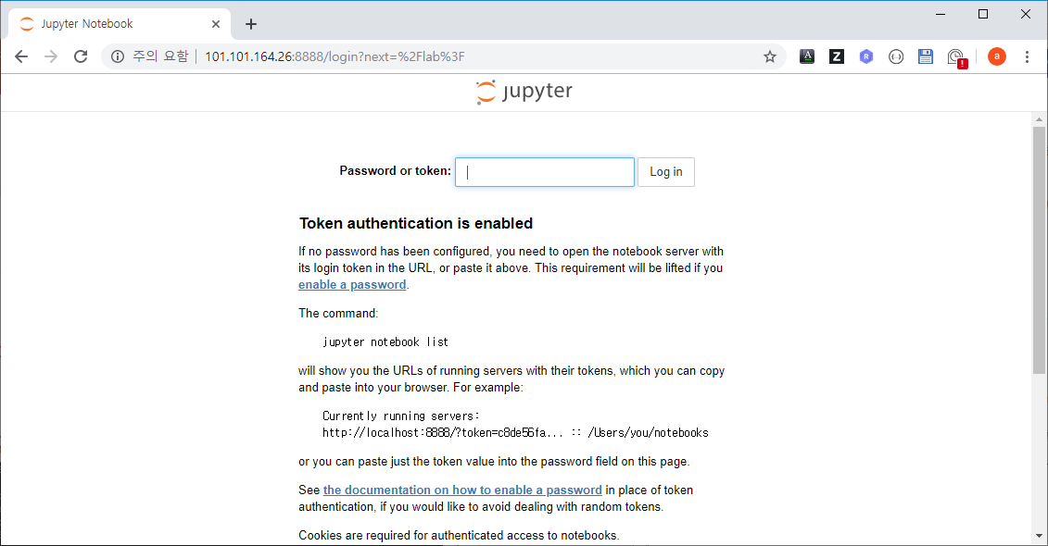
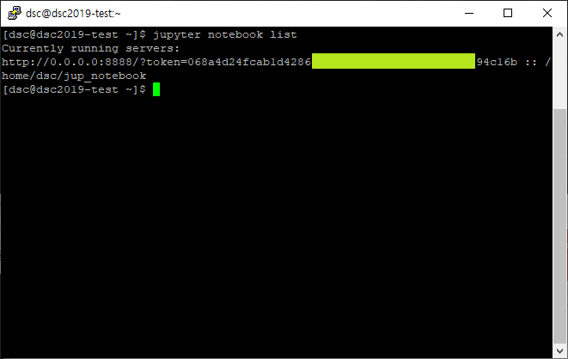
3. Jupyter 비밀번호 변경하기
Jupyter token확인하기
최초 접근시 아래와 같은 화면을 확인할 수 있습니다.
서버에서 token정보를 확인후 jupyter를 사용하세요.
{새 비밀번호}
token 확인 명령어 : jupyter notebook list
{새 비밀번호를 다시}
표시된 부분의 문자열이 token값

Slide 8
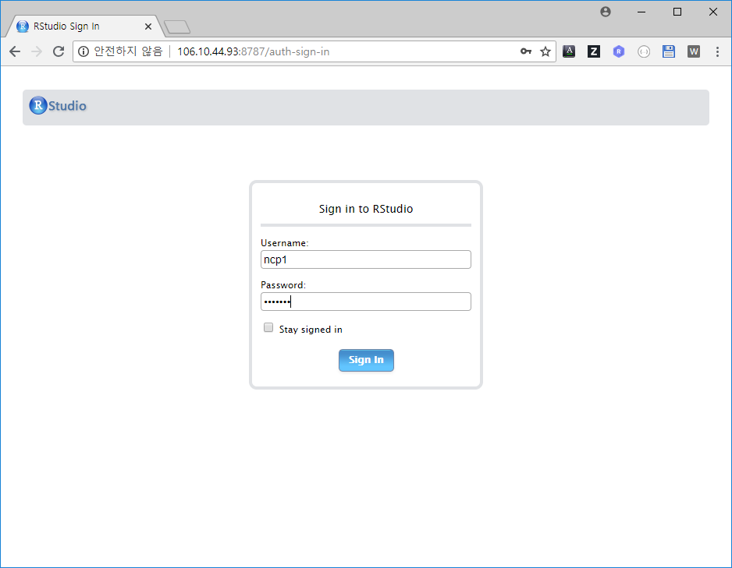
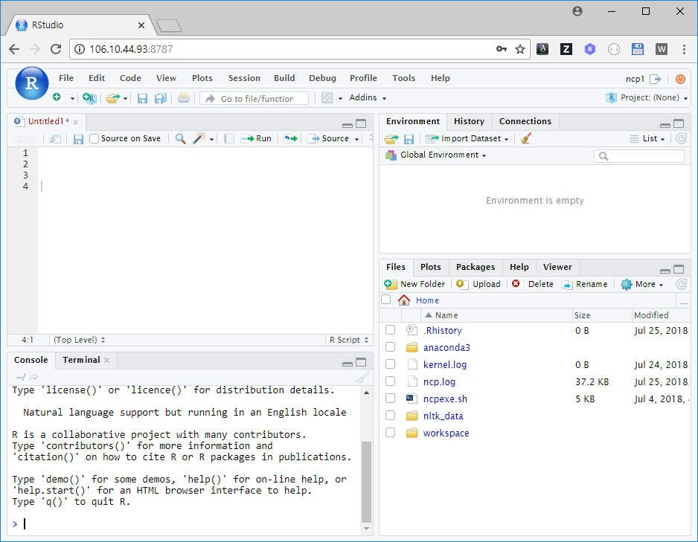
4. R 사용하기
R 접속하기
http://{팀용 장비 IP}:8787
계정은 서버 접속 계정을 이용합니다. 제공된 dsc계정을 사용해주세요.
정상 접속되었을때의 화면
dsc

Slide 9
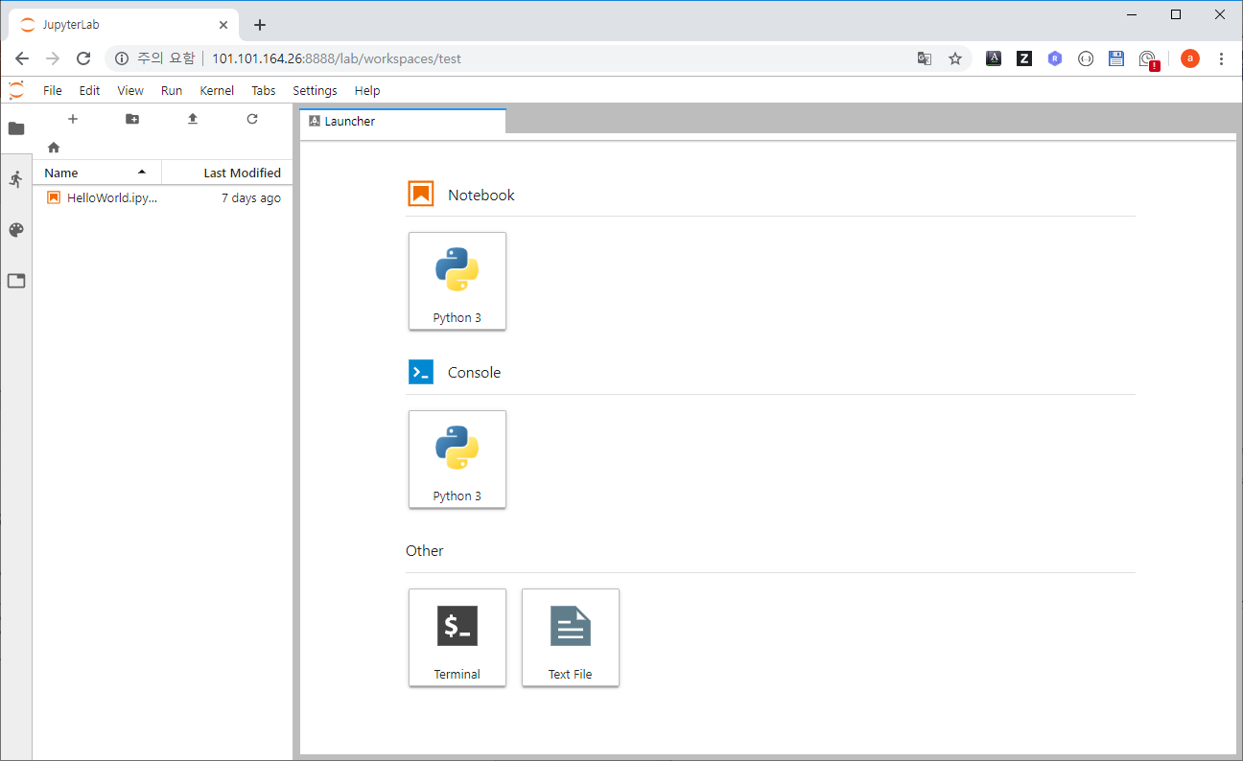
5. Jupyter 사용하기
Jupyter 접속하기
http://{팀용 장비 IP}:8888
정상 접속되었을때의 화면

Slide 10
- End of Document - Thank You. -

